Slide 2
L’objectif du Cyber World CleanUp Day est de créer les conditions d’une prise de conscience globale de l’impact environnemental du numérique pour la préservation de notre l’environnement et de la biodiversité.
Ce projet co-porté par l'Institut du Numérique Responsable et le World CleanUp Day France s’inscrit dans une démarche globale, folle mais audacieuse, qui vise à coordonner 180 pays et réunir 5% de la population mondiale pour nettoyer les données numériques de notre planète.
C'est quoi le concept ?
Une journée (voire un peu plus, la période allouée pour les participants va du 15 au
20 mars 2021) pour supprimer les données stockées dans le Cloud, sur les serveurs de l’entreprise
et sur tous nos équipements numériques afin de réduire notre empreinte numérique.
Plus d'infos sur: https://cyberworldcleanupday.fr/

Slide 3
Que savez-vous de l’impact du numérique ?

Slide 4
Le numérique pollue-t-il vraiment ?
Oui, le numérique a bien une empreinte environnementale, et pas des moindres.
Si on la comparait à celle d’un pays, elle équivaudrait à 2 ou 3 fois celle de la France
Source : https://www.greenit.fr/etude-empreinte-environnementale-du-numerique-mondial/9

Slide 5
Les impacts du secteur du numérique
4%
90%
88%
des émissions de CO2 en 2019 sont liées au numérique.
C’est autant que le transport aérien
Ce chiffre pourrait passer à 8% d’ici 2025.
de l’impact carbone du mobile est lié à sa fabrication
Il faut au moins 5 ans d’utilisation pour que l’impact environnemental de l’usage du smartphone soit équivalent à celui de sa fabrication.
des français changent leur téléphone alors qu’il fonctionne encore.
Les Français conservent leur téléphone moins de 2 ans et 88% d’entre eux le changent alors qu’il fonctionne encore.
Source : The Shift Project
Etude Ademe - nov 2019
Source : The Shift Project
Source : The Shift Project

Slide 6
Les impacts du secteur du numérique
69%
7 à 10%
80 fois
des Français souhaitent modérer leurs usages du numérique
Le premier usage du numérique est désormais sur mobile. En France, nous utilisons notre mobile plus de 50 heures par mois. 90% de ce temps est consacré à consulter Internet.
de l’électricité mondiale est consommée par internet seul.
Si Internet était un pays il serait le 3ème consommateur mondial d’électricité après la Chine et les États-Unis.
plus d’énergie est nécessaire pour produire 1 gramme de smartphone que 1 gramme de voiture.
Les 34 milliards de smartphones, ordinateurs, consoles de jeux et téléviseurs que compte la planète occupent une place centrale dans l’impact sur l’environnement.
Source : Baromètre du numérique 2019 - ARCEP
Source : Rapport Clicking Clean Greenpeace 2017
Source : Etude Green IT Nov 2019

Slide 7
Pourquoi est-ce important de nettoyer ses données ?
Accumuler des données sur son smartphone ou son ordinateur, c’est accélérer l’obsolescence programmée de son matériel.

Slide 8
Et si on nettoyait nos mails ?

Slide 9
Nettoyer ses mails
Trier et supprimer mes mails
1- Commencez par supprimer les mails les plus lourds en les triant par poids, ou pièce jointe
2- Supprimez des catégories de mails similaires (projet passé, mails automatiques etc)
3 - Ne conservez que le dernier message d’une conversation.
02
Ranger mes mails
1- Ranger vos mails permet d’identifier plus rapidement les mails importants à conserver et ceux qui ne nécessitent pas conservation
2- Peut-être identifiez vous des mails que vous ne lisez jamais?
01
Prendre de nouvelles habitudes
1 - Écrire des mails le plus léger possible : cibler les destinataires, compresser les pièces jointes ou utiliser des liens ou un site de dépôt temporaire et privilégier la messagerie instantanée ou le téléphone.
2 - Mettre en place des règles de vidage automatique de la corbeille.
3 - Se désabonner des newsletters non lues ou privilégier les flux RSS
4 - Méthode Inbox Zero
03

Slide 10
Et si on nettoyait notre mobile ?

Slide 11
Nettoyer son mobile
Trier et supprimer mes app
Iphone et Ipad :
- « I Tunes Store et App Store » puis cochez « Décharger les apps inutilisées »
- « Stockage Iphone/Ipad » pour avoir la liste de toutes vos applis et vous verrez la date de votre dernière utilisation.
Android
1 - Ouvrir l’application Google Play Store Google Play.
2 - Appuyer sur Menu puis Mes jeux et applications
3 - Appuyer sur l’application ou le jeu et Appuyer sur Désinstaller
01
02
Trier et ranger mes fichiers
1- Supprimer vos photos et vidéos floues, en double ou en triple, photos prises par accident etc
2- Trier et supprimer les enregistrements, documents téléchargés etc devenus inutiles
3- Faire une sauvegarde sur un disque dur externe (déconnecté du réseau ou PC lorsque vous n’en avez pas besoin)
Trier et supprimer mes conversations
1 - Les textos, WhatsApp, Messenger , Signal, Telegram etc
2 - Les messages de bonne année de 2020,
3 - Le texto, WhatsApp, Messenger qui dit juste “Suis bien arrivé.e “ ou met un pouce.
4 - Les conversations inutiles.
03
04
Supprimer les fichiers temporaires
1 - Aller Paramètres puis Stockage
2 - Libérez de l’espace en cliquant sur “Nettoyer”

Slide 12
Pour aller plus loin, baisser ma consommation
02
Apprendre à rédiger des messages plus légers
Apprendre à rédiger vos messages en mode léger (par exemple, les vidéos et photos envoyées avec votre smartphone ont-elle besoin d’être en Haute Définition?) et utile.
Sélectionner des applications plus légères
Il est possible de choisir des applications moins lourdes et consommant moins.
Facebook Lite,
Messenger Lite,
GoogleMaps Go…
01
03
Choisir sa connexion
1 - Privilégier le réseau WIFI ou Filaire plutôt que les réseaux mobiles (3G, 4G).
2 - Couper la 4G dès qu’on a fini notre tâche. Désactiver les données mobiles lorsque qu’inutilisées.
3 - Penser à couper sa localisation, cela évite des transferts de données.
4 - Activer l’économiseur de données sur votre smartphone, il va empêcher certaines applications de recevoir des données en arrière-plan
Et surtout prenez soin de votre matériel!

Slide 13
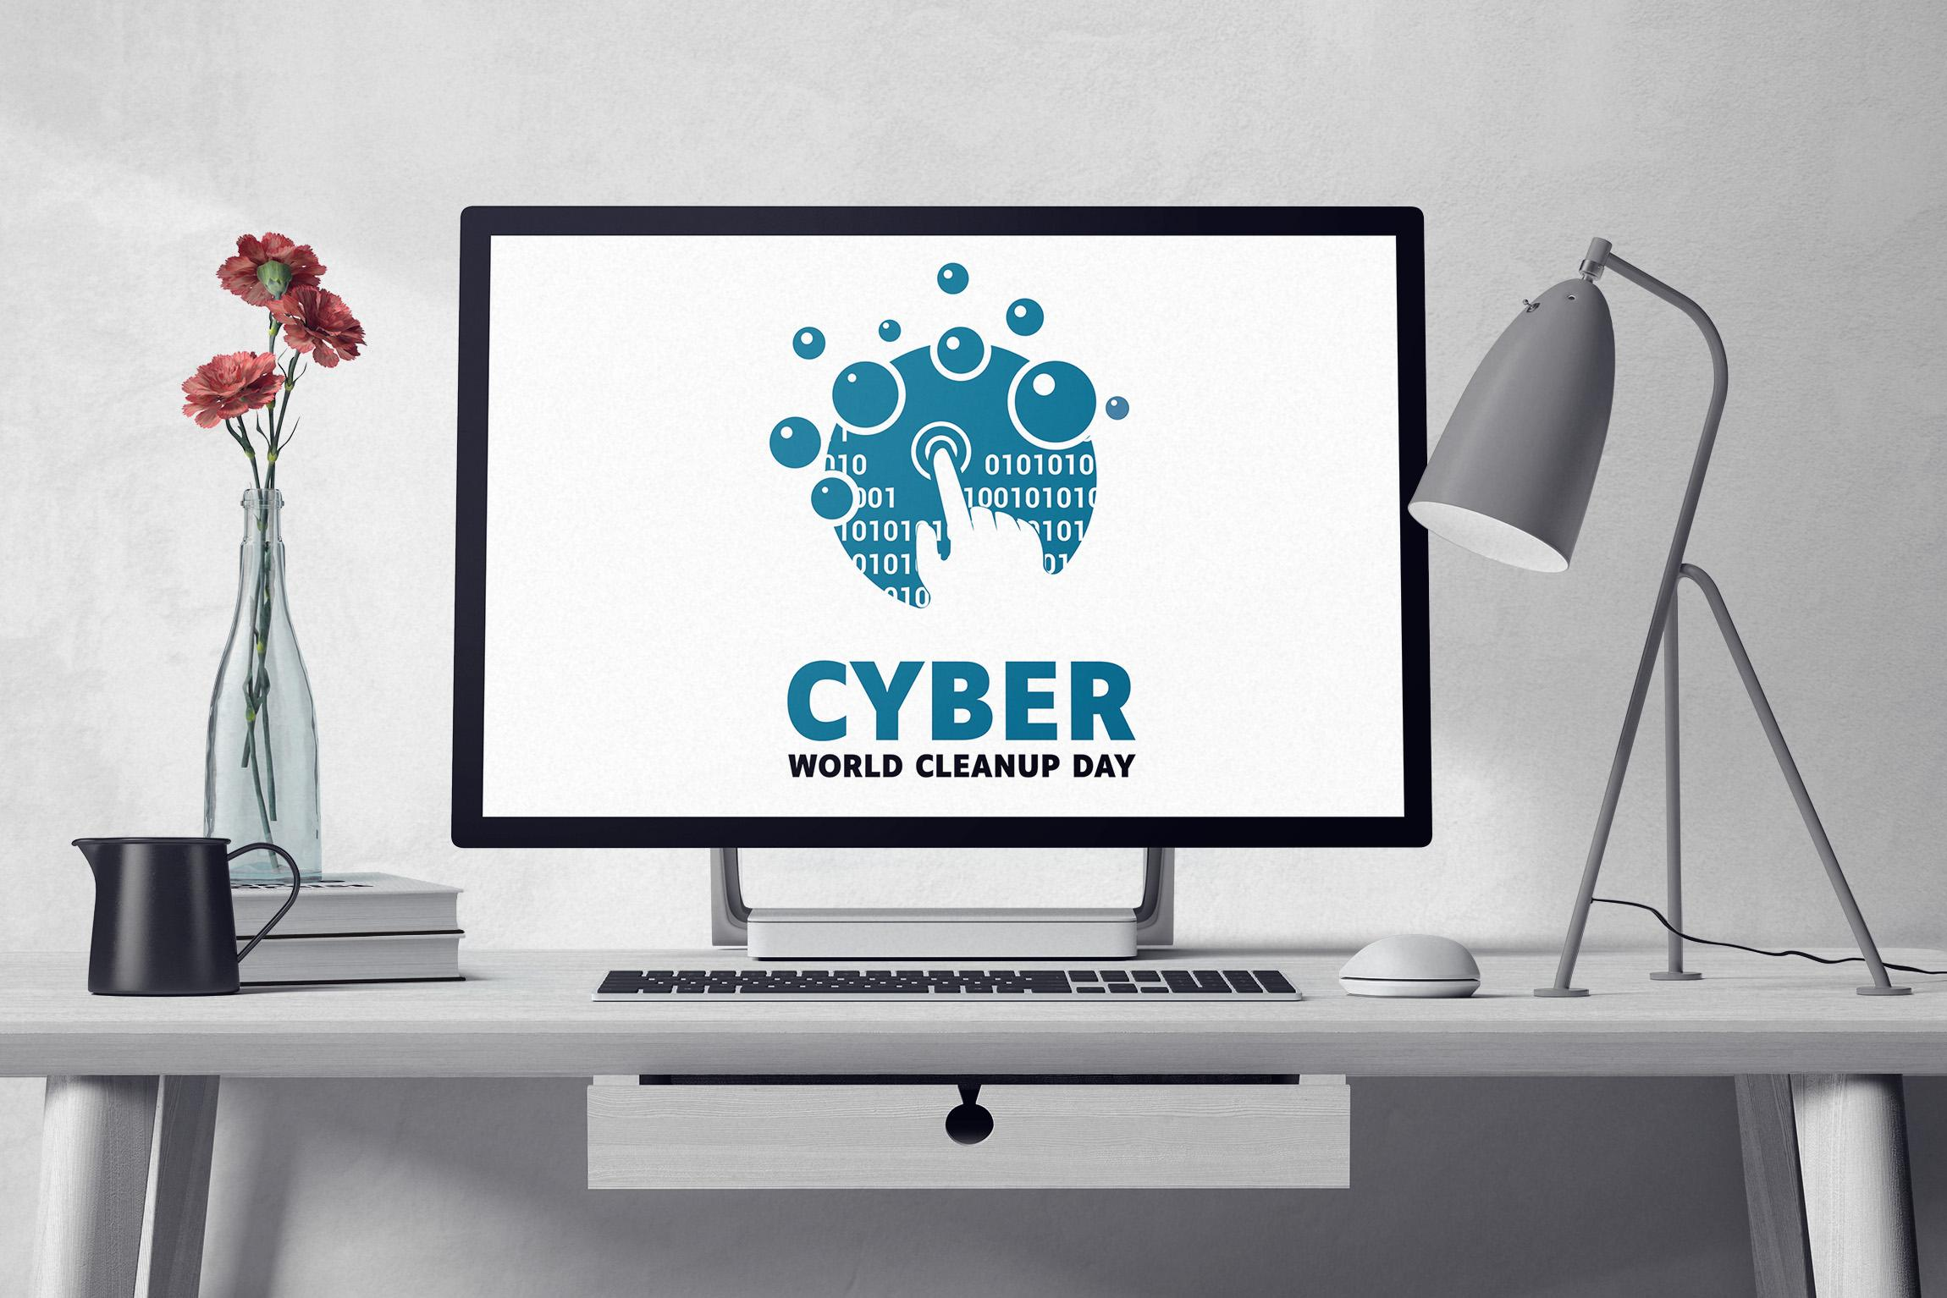
Et si on nettoyait notre ordinateur ?

Slide 14
Nettoyer son ordinateur
02
Trier et ranger mes fichiers
1- Supprimer vos photos et vidéos floues, en double ou en triple, photos prises par accident etc
2- Trier et supprimer les enregistrements, documents téléchargés etc devenus inutiles ou les répertoires de fichiers obsolètes (anciens projets etc) ou en doublon.
3- Faire une sauvegarde sur un disque dur externe (déconnecté du réseau ou PC lorsque vous n’en avez pas besoin)
Trier et supprimer mes fichiers
1 - Ouvrir vos fichiers, demandez-vous s’ils sont toujours vraiment utiles ? *
2 - Libérer votre bureau et organiser ensuite vos fichiers en dossiers pour y voir plus clair mettre moins de temps à les rechercher
3 - Et on n’oublie pas de vider la corbeille bien sûr
01
Aller plus loin
1 - Analyser la typologie des fichiers à supprimer
2- Identifier de meilleurs pratiques d’organisation de vos répertoires et sauvegardes pour limiter les doublons
3- Lancer un nettoyage de disque
03
*En entreprise, on se réfère aux règles de conservation des documents (règles RGPD à l’appui), en collectivité, on vérifie la date d’utilité administrative et/ou l’intérêt historique.

Slide 15
Et si on nettoyait nos réseaux sociaux ?

Slide 16
Nettoyer ses réseaux sociaux
02
Trier et ranger mes fichiers
1- Passer en revue vos photos et vidéos et supprimer ce qu’il n’est pas nécessaire de conserver ici
2- Faire de même pour les fichiers de vos groupes par exemple
Supprimer mes données obsolètes
1 - Procéder par ordre chronologique pour supprimer vos vieilles publications
2 - Faire le tri dans vos groupes, pages pour supprimer ce qui n’est plus d’actualité
01
Limiter le visionnage des vidéos
1 - Désactiver la lecture automatique des vidéos
2- Choisir une résolution plus basse par défaut pour la lecture des vidéos
3- Préférer le téléchargement légal au streaming
4- Privilégiez une connexion Wifi ou filaire autant que possible
03

Slide 17
Bravo à vous pour ce nettoyage !

